Slide 1
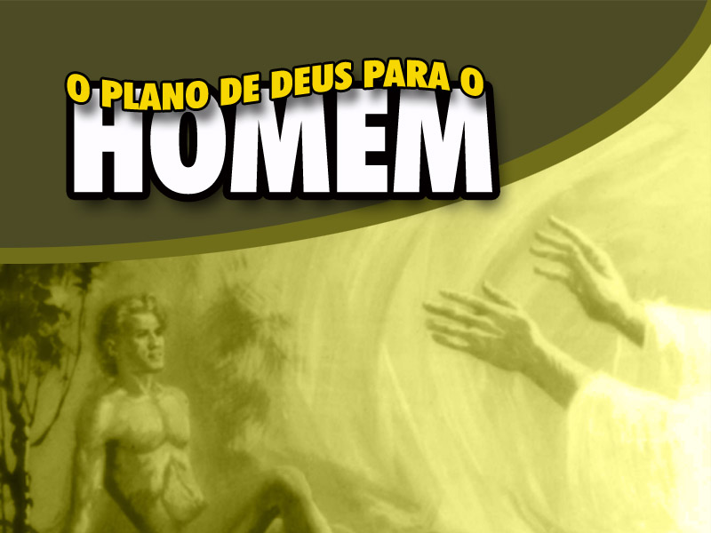
O SANTO
DÍZIMO

Slide 2
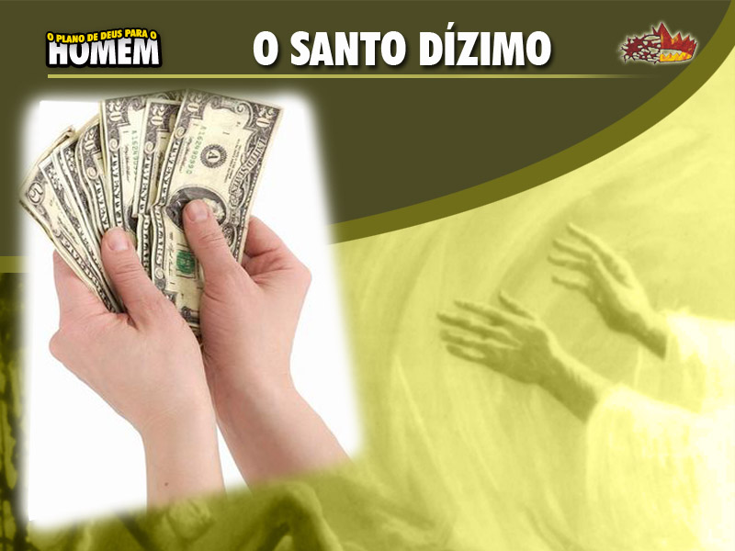
Falar em dízimo para muita gente é falar em dinheiro.
Na mente destes, o dízimo está puramente associado a interesses econômicos.
De forma geral, finanças sempre são um campo de batalha espiritual nos negócios, no lar, na vida das pessoas e até na igreja.

Slide 3
Mas o que Deus diz
para os Seus filhos
sobre este importante
assunto?

Slide 4
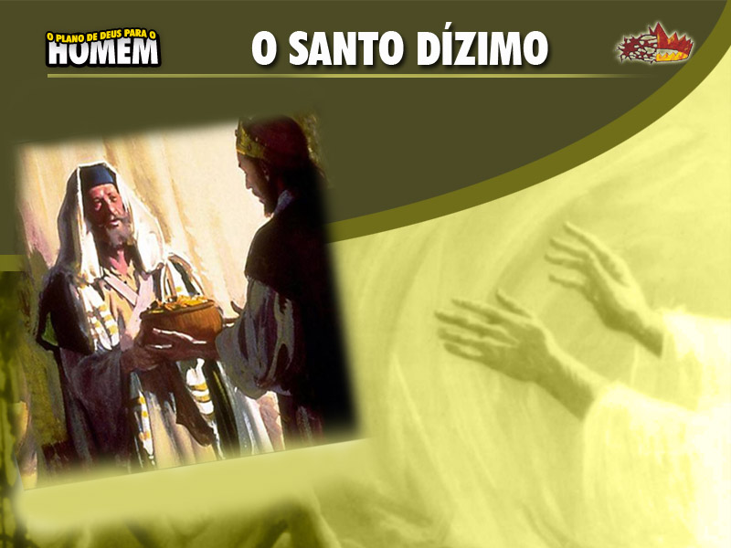
O dízimo é mencionado pela primeira vez em Gênesis 14: 20, quando Abraão se encontra com Melquisedeque, rei de Salém, sacerdote do Deus Altíssimo, o qual o abençoa e Abraão lhe devolve o dízimo.
A ação de Abraão de devolver o dízimo dá a entender que já lhe era um princípio conhecido e praticado normalmente.

Slide 5
Acrescenta-se aí o fato de que, mesmo sendo o patriarca escolhido por Deus como pai do Seu povo, ele não ousou administrá-lo ou reter para si.
Cumpriu a determinação divina de devolver o dízimo ao Senhor, entregando-o ao sacerdote.

Slide 6
E mais: passou o princípio para os seus descendentes, conforme vemos o voto de Jacó, neto de Abraão, relatado em Gênesis 28: 20-22. “Se Deus for comigo, e me guardar nesta jornada que empreendo, e me der pão para comer e roupa que me vista... o Senhor será o meu Deus; ... e de tudo quanto me deres, certamente eu te darei o dízimo.”

Slide 7
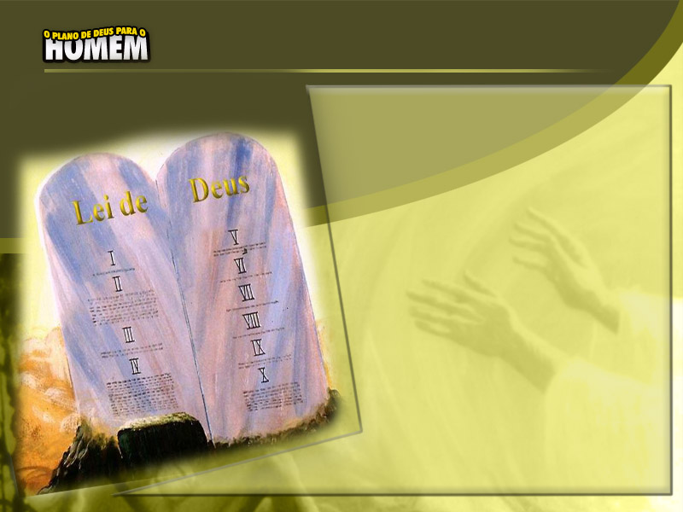
Falando sobre a origem do dízimo, o Espírito de Profecia faz a seguinte afirmação:
“O sistema especial de Dízimos, baseia-se em um princípio tão duradouro como a Lei de Deus.” A E, 67

Slide 8
... “Foi observado por Abraão, que deu Dízimos a Melquisedeque, sacerdote do Deus Altíssimo.” Administração Eficaz, p. 67, 69.
O que deixa claro que, antes de Abraão devolvê-lo, o princípio já existia.

Slide 9
E quando Seu povo, em marcha pelo deserto se preparava para entrar em Canaã, Deus deixou claro que requeria deles a prática desse princípio. “Também todas as dízimas da terra, tanto dos cereais do campo como dos frutos das árvores, são do Senhor; Santas são ao Senhor.” Lev. 27:30

Slide 10
“No tocante às dízimas do gado e do rebanho, de tudo o que passar debaixo do bordão do pastor, o Dízimo será santo ao Senhor.” Levítico 27:32 .
Ele chegou a repetir “santos são ao Senhor.” Enfatizando claramente que o dízimo não pertence ao homem, mas a Deus, portanto, são santos.

Slide 11
COM QUE PROPÓSITOS
DEUS ESTABELECEU
O PRINCÍPIO
DO DÍZIMO?

Slide 12
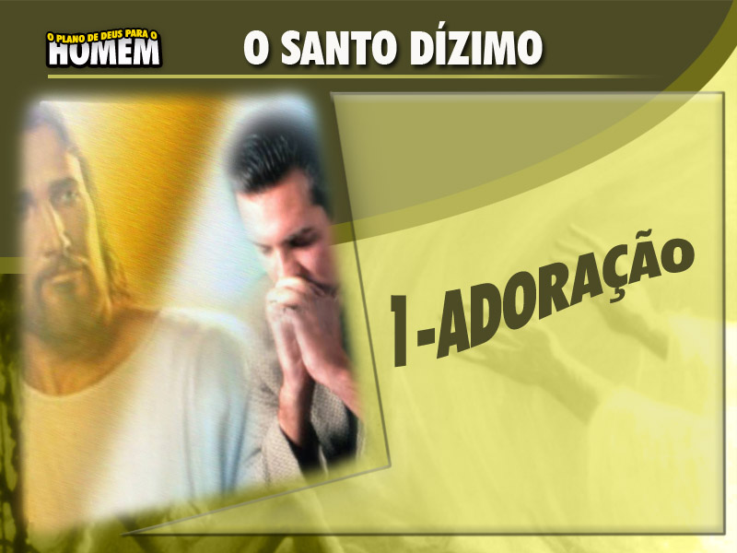

Slide 13
Na primeira mensagem Angélica em Apoc. 14:7, a humanidade é conclamada a “adorai Aquele que fez o céu, a terra o mar e as fontes das águas.” Este apelo à adoração está implícito em cada princípio que Deus deixou para o Seu povo.
Adorá-Lo, pois só Ele é Deus, só Ele é Criador, só Ele é Redentor, só Ele é Mantenedor, só Ele é Salvador e nós somos Suas criaturas.

Slide 14
Quando devolvo o meu dízimo ao Senhor, como resultado de sincera fidelidade, eu não estou levando dinheiro à igreja, estou adorando a Deus e reconhecendo-O como Tal em minha vida.

Slide 15
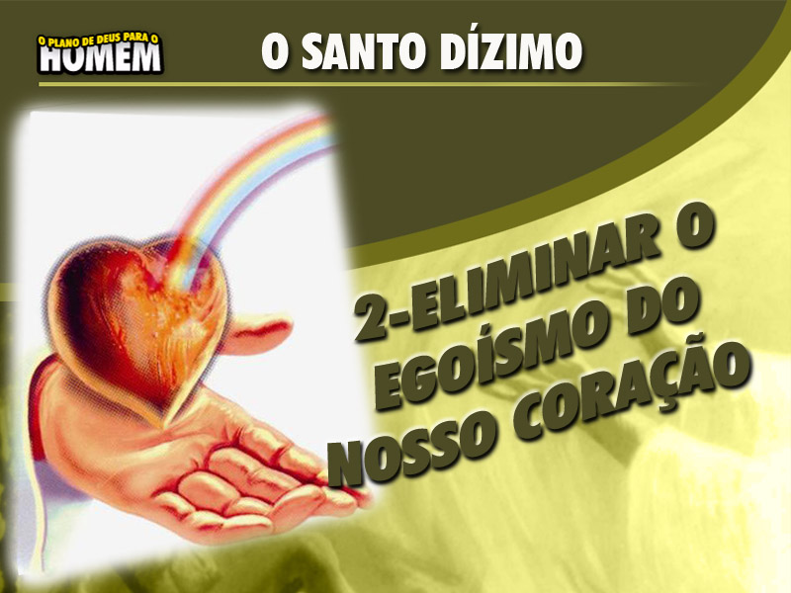

Slide 16
Egoísmo é o uso insensato e néscio da vida, levando sempre para que o eu prevaleça, afastando-o do controle de Deus.
E quando o servo de Deus pratica a fidelidade em toda a sua plenitude, permitindo que Deus tome o controle do seu coração e da sua vida, o egoísmo não tem lugar.

Slide 17
Através do dizimar e ofertar, Deus nos dá a oportunidade de eliminar o egoísmo do nosso coração, neste nosso preparo para a eternidade.
A advertência Divina é clara: “Nenhum daqueles cujo caráter estiver maculado com a nódoa imunda do egoísmo, poderá entrar no Céu.” Adm. Eficaz, 22

Slide 18
“Portanto, Deus nos prova aqui, concedendo-nos posses temporais, para que o uso que disso fizermos possa revelar se nos poderão ser confiadas as riquezas eternas.” Administração Eficaz, p. 22.

Slide 19
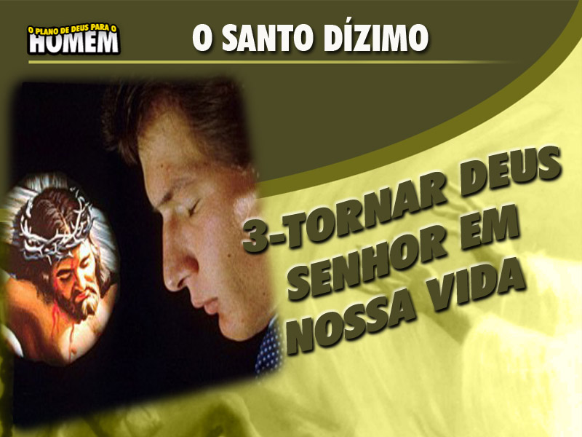

Slide 20
Para muitos, o dinheiro é o seu senhor. E quando não é o dinheiro, é a si mesmos.
Até dizem ter aceito Jesus como salvador, mas não estão dispostos a aceitá-Lo como Senhor. Todavia, a própria negativa de recebê-Lo como Senhor, é evidência de que também não O aceitaram como Salvador.

Slide 21
Pois quando realmente o nosso coração se abre e recebe o Senhor Jesus como Salvador, ocupando por completo o nosso coração, não restará espaço para opiniões, interesses pessoais, ou egoísmo.
Devolver os dízimos e as ofertas passa a ser uma expressão de alegria, felicidade e gratidão a Deus.

Slide 22
Cumpre-se o significado da Mordomia Cristã, como estilo de vida daquele que aceitou o senhorio de Cristo em seu coração, caminha em sociedade com Deus e atua como Seu agente aqui na terra.

Slide 23


Slide 24
Muitos se orgulham de coisas ou bens materiais que “possuem”, quando em verdade nada pertence ao homem.
O Senhor diz:“Minha é a prata, meu é o ouro, diz o Senhor dos Exércitos.” Ageu 2: 8.

Slide 25
No Salmo 24: 1, o salmista afirma: “Ao Senhor pertence a terra e tudo o que nela se contém, o mundo e os que nele habitam.” Salmos 24: 1.

Slide 26
Precisamos viver a nossa vida lembrando sempre dessa grande verdade.
Quando o homem desce à sepultura, ele não leva nada desta vida, a não ser o caráter; aquilo que construiu no solo do coração.

Slide 27
Tudo quanto o homem tem pertence a Deus e é responsável pelo uso que faz de tudo o que Ele lhe confiou.
No uso que faz do dinheiro e dos bens em geral, o homem revela se ama a Deus acima de qualquer coisa.

Slide 28
Para a nossa reflexão: “Se Deus não quisesse que a terra fosse fértil, que as sementes germinassem, de que adiantaria o dinheiro ou o cartão de crédito no bolso?”

Slide 29
“Somos tão naturalmente ingratos porque escolhemos, pagamos, vamos para casa e nem pensamos em agradecer a Deus que mantém Sua providência para o sustento humano, desde o Éden, e o fará para sempre. Deus é fiel.” Isaías B. de Andrade – Eu e Meu Senhor, p. 33.

Slide 30
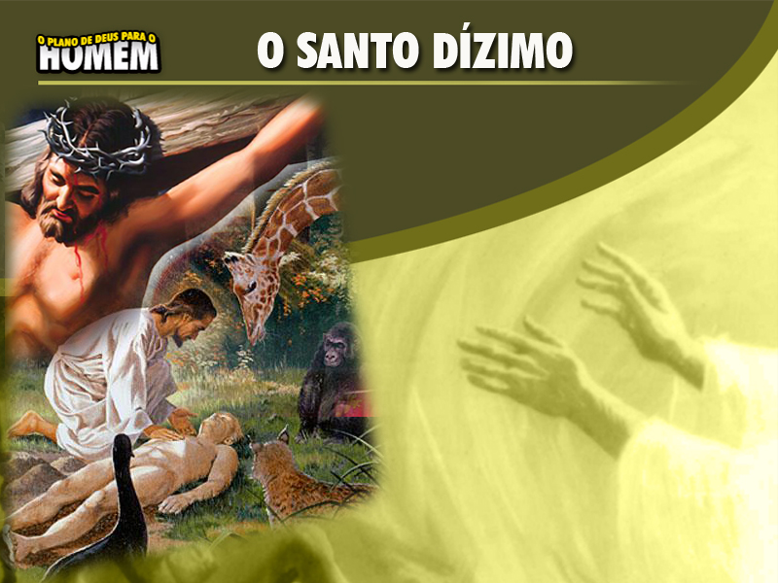
Tudo neste mundo pertence a Deus, inclusive nós mesmos.
Pertencemos-Lhe pela criação e pela redenção.
Pela Sua misericórdia despertamos cada novo dia.

Slide 31
Por Sua graça maravilhosa e pelo Seu grande amor, temos uma esperança no coração, a qual nos faz viver o presente com os olhos na eternidade, que se tornará real quando o nosso Salvador Jesus Cristo retornar em glória e majestade para buscar aqueles que Lhe foram fiéis.

Slide 32
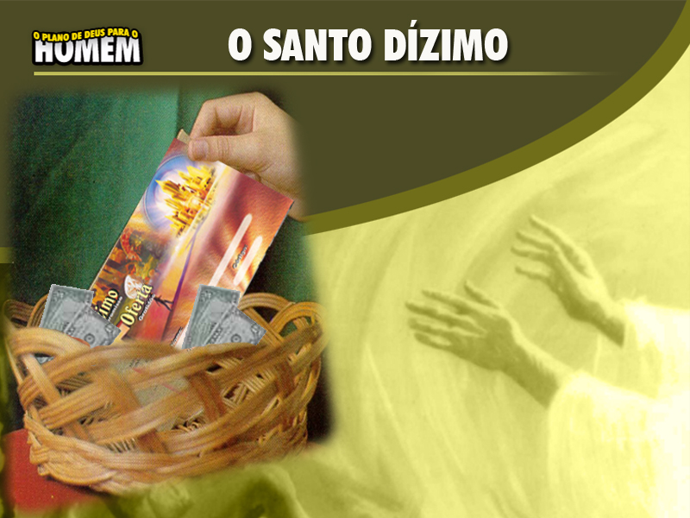
Conclusão
Reter os santos dízimos e ofertas, os quais pertencem a Deus, é rejeitar a Sua soberania como Criador, Redentor e colocar a si mesmo como dono de tudo. Isto é obra do inimigo.

Slide 33
Conclusão
Não esqueçamos o que Deus nos diz através do Espírito de Profecia: “O dízimo pertence ao Senhor; e todos aqueles que tocam nele serão punidos com a perda de seu tesouro celestial, a menos que se arrependam.
Que a obra não continue mais a ser impedida porque o dízimo foi desviado para vários fins diversos daquele para que o Senhor disse que ele devia ir.” Administração Eficaz, p. 102

Slide 34
Conclusão
Este é o plano de Deus para os Seus filhos: viver a fidelidade, preparando-se diariamente para naquele dia final ouvir do próprio Jesus as maravilhosas palavras: “Servo bom e fiel, foste fiel no pouco, sobre o muito te colocarei; entra no gozo do teu Senhor.” Mateus 25: 21

